Slide 1
Luyện tập thiết kế thuật toán
Thành viên nhóm:
Trần Thanh Hà: 21521749
Nguyễn Đức Tuệ: 21521644
Phạm Đức Toàn: 21521550

Slide 2
Overview
01
02
03
Buôn lụa
Kẻ thao túng hậu đậu
Cân bằng

Slide 3
01
Bài toán Buôn lụa

Slide 4
Buôn lụa
Hà, 1 thương buôn Việt Nam chuyên buôn tơ lụa, ông ta nhận được 1 đề nghị hợp tác từ Toàn rằng họ sẽ chia nhau buôn bán ở các thành phố cảng trên tuyến đường, họ sẽ chia với luật như sau:
Họ sẽ thay phiên nhau chọn thành phố mà mình muốn
Ở mỗi lượt, chỉ được chọn 1 thành phố ở đầu hoặc ở cuối tuyến đường
Thành phố được chọn sẽ bị xóa ra khỏi tuyến đường
Họ sẽ dừng phân chia khi tất cả thành phố đã được chọn
Hà sẽ luôn là người chọn đầu tiên

Slide 5
Buôn lụa
Khi buôn bán ở mỗi thành phố, Hà phải đóng cho thành phố đó với 1 số thuế nhất định. Ông ta sẽ chỉ quyết định hợp tác với Toàn khi tổng số thuế mà ông ta phải đóng thấp hơn hoặc bằng với Toàn.
Hãy giúp Hà tìm xem liệu có tồn tại cách chọn nào thỏa mãn yêu cầu của Hà hay không?

Slide 6
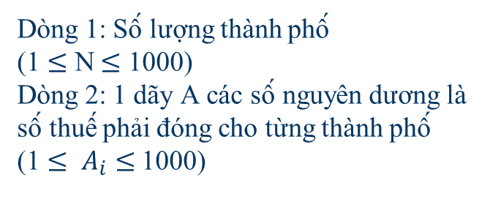
Phân tích bài toán
Input
Output
Dòng 1: Số lượng thành phố
(1 $≤$ N $≤$ 1000)
Dòng 2: 1 dãy A các số nguyên dương là số thuế phải đóng cho từng thành phố
(1 $≤ A_{i}$ $≤$ 1000)
Hiển thị True nếu tồn tại cách chọn. Ngược lại hiển thị False

Slide 7
Phân tích bài toán
Luật chơi
Yêu cầu
Ví dụ
Họ sẽ thay phiên nhau chọn thành phố mà mình muốn
Ở mỗi lượt, chỉ được chọn 1 thành phố ở đầu hoặc ở cuối tuyến đường
Thành phố được chọn sẽ bị xóa ra khỏi tuyến đường
Họ sẽ dừng phân chia khi tất cả thành phố đã được chọn
Hà sẽ luôn là người chọn đầu tiên
Tổng số thuế mà Hà phải đóng thấp hơn hoặc bằng với Toàn.
Input:
4
23 5 1 7
Output:
True

Slide 8
Brainstorm
Ta có thể tạo ra giải thuật cho bài toán trên dựa trên chiến thuật thiết kế thuật toán nào?

Slide 9
Các hướng tiếp cận
Sử dụng quy hoạch động
Sử dụng chia để trị
Sử dụng branch and bound

Slide 10
Bài toán
Kẻ thao túng hậu đậu
02

Slide 11
Kẻ thao túng hậu đậu
Giờ đây bạn, thuyền trưởng có tiếng tại đất Việt Nam, đang giong buồm đến phía Tây để bán tơ lụa. Khi cập bến thành phố đầu tiên, bạn gặp 1 vấn đề lớn! Sau khi nhận được tư vấn của bạn, Hà đã quyết định hợp tác với Toàn. Toàn đã đề nghị số lượng lụa được bán ở các thành phố bạn chọn dựa theo quy tắc sau:
Thành phố sau phải bán số lượng lụa bằng 1 phần 3 hoặc gấp đôi số lượng lụa đã bán ở thành phố trước
Số lượng lụa bán ở 2 thành phố bất kì là khác nhau
Số lượng lụa đã được thống nhất từ trước và không được thay đổi để đảm bảo độc quyền
Dù số lượng lụa đã được phân chia trước nhưng bạn lại làm mất mảnh giấy ghi thứ tự phải bán ở các thành phố.
Mục tiêu là tìm ra 1 chuỗi hợp lí dựa trên các quy tắc trên.

Slide 12
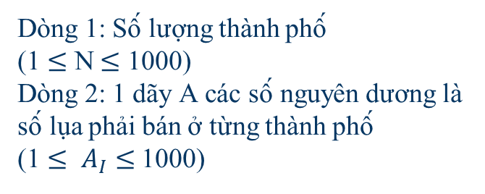
Phân tích bài toán
Input
Output
Dòng 1: Số lượng thành phố
(1 $≤$ N $≤$ 1000)
Dòng 2: 1 dãy A các số nguyên dương là số lụa phải bán ở từng thành phố
(1 $≤ A_{I}$ $≤$ 1000)
Dãy số nguyên là số lụa phải bán ở các thành phố sau khi sắp xếp lại

Slide 13
Phân tích bài toán
Luật chơi:
Yêu cầu
Ví dụ
Thành phố sau phải bán số lượng lụa bằng 1 phần 3 hoặc gấp đôi số lượng lụa đã bán ở thành phố trước
Số lượng lụa bán ở 2 thành phố bất kì không được giống nhau
Tìm ra 1 dãy đáp ứng các yêu cầu trên
Input:
6
4 8 6 3 12 9
Output:
9 3 6 12 4 8

Slide 14
Brainstorm
Ta có thể tạo ra giải thuật cho bài toán trên dựa trên chiến thuật thiết kế thuật toán nào?

Slide 15
Các hướng tiếp cận
Sử dụng đệ quy
Sử dụng chia để trị
Sử dụng duyệt đồ thị

Slide 16
Bài toán
Cân bằng
03

Slide 17
Cân bằng
Sau khi đã bán hết tất cả số lụa, bạn có 1 đội tàu với đầy ấp tiền vàng và hàng hoá đang giong buồm lên đường trở về Việt Nam. Nhưng sau khi chất hàng lên thành 1 dãy, bạn thấy chúng không cân bằng cho lắm. Và từ đó bạn tạo ra 1 trò chơi cho các thuỷ thủ. Luật chơi như sau:
Có n các cột gồm các thùng hàng xếp chồng lên nhau
Số lượng thùng hàng phải tăng hoặc giảm sẽ được quy định trước và không thay đổi trong suốt quá trình chơi
Bạn phải tăng hoặc giảm 1 số lượng nhất định các thùng hàng ở mỗi cột
Mục tiêu là khoảng cách giữa cột thấp nhất và cột cao nhất là nhỏ nhất.
Người tìm ra đáp án nhanh nhất sẽ trở thành thuyền phó của bạn.

Slide 18
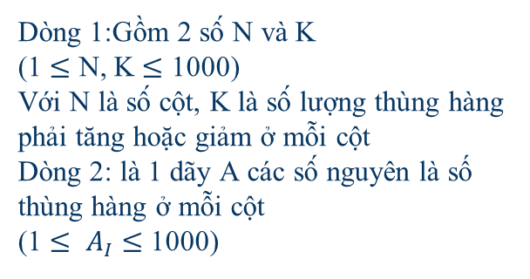
Phân tích bài toán
Input
Output
Dòng 1:Gồm 2 số N và K
(1 $≤$ N, K $≤$ 1000)
Với N là số cột, K là số lượng thùng hàng phải tăng hoặc giảm ở mỗi cột
Dòng 2: là 1 dãy A các số nguyên là số thùng hàng ở mỗi cột
(1 $≤ A_{I}$ $≤$ 1000)
1 số nguyên dương thể hiện khoảng cách giữa cột thấp nhất và cột cao nhất

Slide 19
Phân tích bài toán
Luật chơi
Ví dụ
Yêu cầu
Có n các cột gồm các thùng hàng xếp chồng lên nhau
Số lượng thùng hàng phải tăng hoặc giảm sẽ được quy định trước và không thay đổi trong suốt quá trình chơi
Bạn phải tăng hoặc giảm 1 số lượng nhất định các thùng hàng ở mỗi cột
Chênh lệch giữa cột thấp nhất và cột cao nhất là nhỏ nhất
Input:
3 6
1 5 15
Output:
4

Slide 20
Brainstorm
Ta có thể tạo ra giải thuật cho bài toán trên dựa trên chiến thuật thiết kế thuật toán nào?

Slide 21
Các hướng tiếp cận
Sử dụng brute-force
Sử dụng tham lam

Slide 22
Thank you

